Slide 1
כלי בדיקת כדאיות
התחדשות עירונית — ML
Urban Renewal Feasibility Scoring Tool
שקד עקריש | מנחה: ד"ר איל זינגר
קורס פרויקט מעשי בלמידת מכונה · סמסטר קיץ תשפ"ה
Python
scikit-learn
XGBoost
Streamlit
SHAP
500 עסקאות

Slide 2
הבעיה
1,800+
< 30%
חודשים
אין
פרויקטים פעילים
בישראל
מגיעים לביצוע
בפועל
זמן בדיקה ידנית
ממוצע
כלי סינון
שיטתי
בדיקות כדאיות מסורתיות הן ידניות, זמן-רבות ואינן ניתנות להשוואה
שמאים אינם יכולים לסרוק מאות פרויקטים ביעילות
היעדר סטנדרטיזציה מוביל להחלטות סובייקטיביות
משאבי תכנון יקרים מבוזבזים על פרויקטים שנידונים מראש לכישלון

Slide 3
הפתרון — מערכת מלאה מקצה לקצה
📂
⚙️
🔄
🤖
🏆
📊
Data
Feature Eng.
Preprocessing
ML Pipeline
בחירה אוטומטית
Streamlit UI
500 עסקאות
33 שדות
+6 פיצ'רים
מחושבים
Scaler +
OneHotEncoder
4 מודלים
× Classification + Reg
AUC / RMSE
באופן אוטומטי
SHAP +
Sensitivity
🎯 ציון 0–100 רציף
✅ סיווג בינארי
🔍 SHAP Explainability
📈 ניתוח רגישות — 6 תרחישים
🇮🇱 ממשק בעברית (RTL)

Slide 4
נתונים ו-Feature Engineering
Feature Engineering
ה-Dataset
new / existing
יחס דירות חדש/ישן
500 עסקאות סינתטיות (שוק ישראלי)
revenue / units
הכנסה לדירה קיימת
33 שדות מחולקים ל-4 קטגוריות
cost / new_units
עלות לדירה חדשה
כוילו לפי נתוני מדלן/יד2
units × sqm
שטח כולל חדש מ²
עלויות ממינהל הבנייה
new_area / old_area
מינוף שטח
חוסר איזון במחלקות — 80% כדאי
cost / revenue
עלות לקיים יחסי
הוספת הפיצ'רים המחושבים שיפרה את ה-AUC ב-0.04 בממוצע · class_weight='balanced' לטיפול בחוסר האיזון

Slide 5
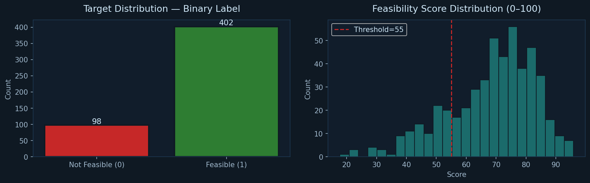
תוצאות המודלים
0.991
4.250
0.918
6/6
AUC-ROC
RMSE
R²
Tests
Classification
Regression
Ridge Reg
Pytest pass
Regression
Classification
מודל | RMSE | R²
Ridge (L2) ★ | 4.250 | 0.918
Random Forest | 4.614 | 0.903
Gradient Boost | 4.705 | 0.899
XGBoost Reg | 4.757 | 0.897
מודל | AUC | CV-AUC
רגרסיה לוגיסטית ★ | 0.9913 | 0.9889
Random Forest | 0.9863 | 0.9904
XGBoost | 0.9881 | 0.9837
Gradient Boost | 0.9612 | 0.9627

Slide 6
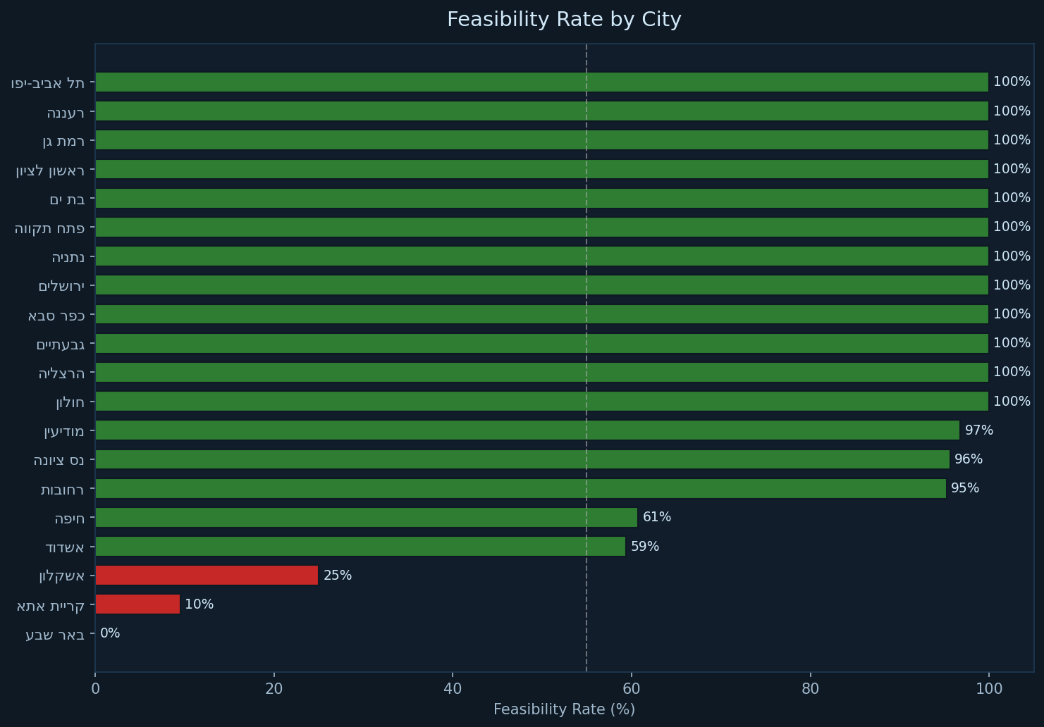
Demo — אפליקציית Streamlit
ציון כדאיות לעומת מרווח גולמי
שיעור כדאיות לפי עיר
• סרגל צד עם 15+ פרמטרי קלט
• תצוגת ציון גדולה + תג "כדאי / לא כדאי"
• סיכום כלכלי (הכנסות, עלויות, רווח)
• טבלת רגישות — 6 תרחישים אוטומטיים
• זמן תגובה < 1 שנייה

Slide 7
SHAP Insights מה מנהל את ההחלטה?
מרווח גולמי_%
100%
IRR משוערת_%
88%
עיר (מיקום)
62%
גיל הבניין
44%
הסתברות אישור
38%
עלות_לקיים_יחסי
31%
משך כולל (חודשים)
25%
מינוף שטח
20%
סוג פרויקט
15%
מחיר מכירה חדש
12%
ירוק = תורם לכדאיות · אדום = תורם נגד · ערכי SHAP יחסיים (LinearExplainer — מנורמלים ל-100% עבור הפיצ'ר הדומיננטי)

Slide 8
מסקנות ותרומה
🏆
AUC = 0.991
📉
RMSE = 4.25
📊
SHAP
⚡
< 1 שנייה
Classification
Regression
Explainability
זמן תגובה
תרומת הפרויקט
כלי לסינון מוקדם ואוטומטי המסנן פרויקטים לפני הקצאת משאבי תכנון
ארכיטקטורת ML מלאה — פחות מ-900 שורות Python
SHAP explainability שמגלה את הגורמים הדומיננטיים לכדאיות
ממשק Streamlit בעברית מלאה (RTL) עם הסברי SHAP חזותיים
dataset ישראלי סינתטי מבוסס נתוני שוק אמת
המשך מוצע: מפת חום גיאוגרפית (folium) · עיבוד אצווה (CSV) · שילוב נתוני שוק חיים

